Slide 1
Животные жарких стран

Slide 2
Содержание:
Словарь
Загадки
Назови всю семью
Пальчиковая гимнастика
Скажи по-другому
Какое все огромное!
Что забыл нарисовать художник?
Четвертый лишний
Об авторе

Slide 3
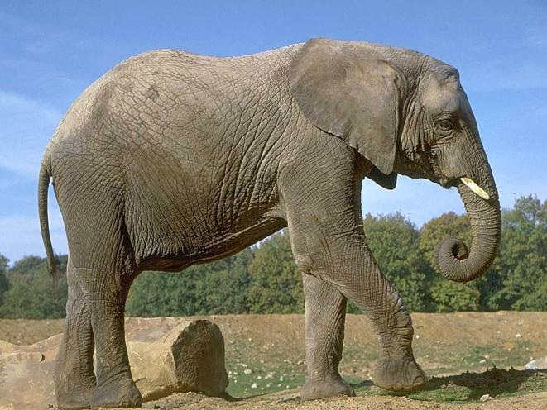

Slide 4
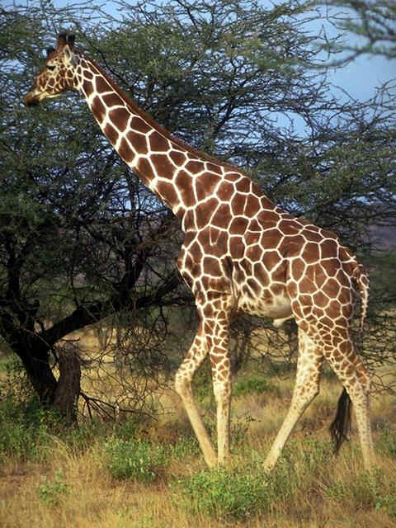

Slide 5
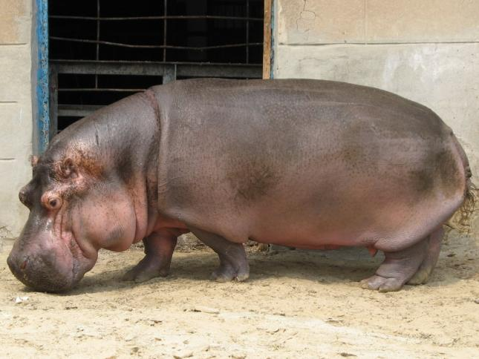

Slide 6
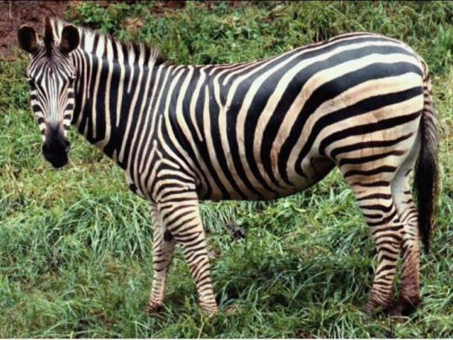

Slide 7
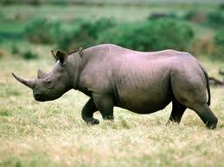

Slide 8
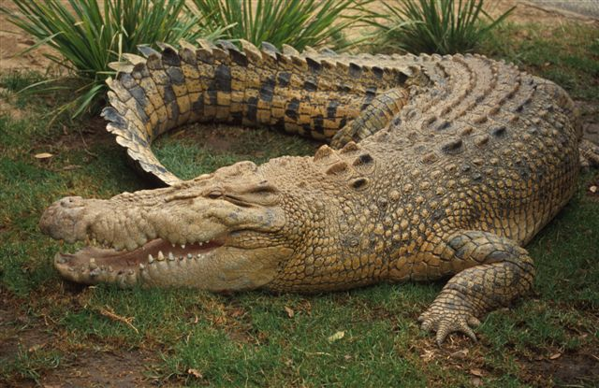

Slide 9
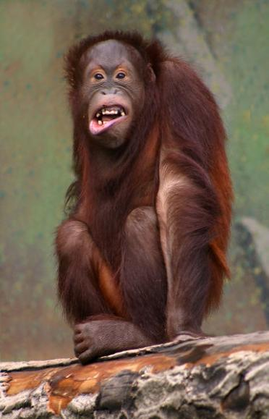

Slide 10
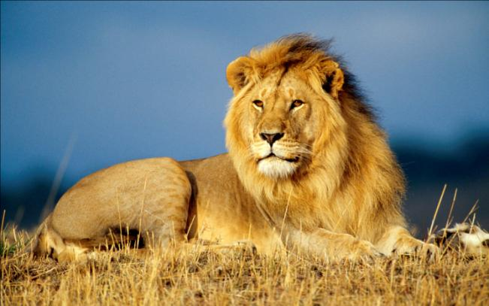

Slide 11
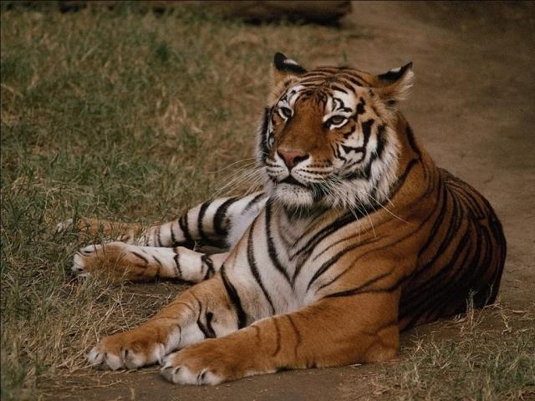

Slide 12
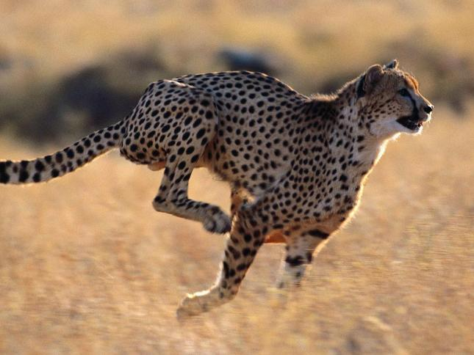

Slide 13
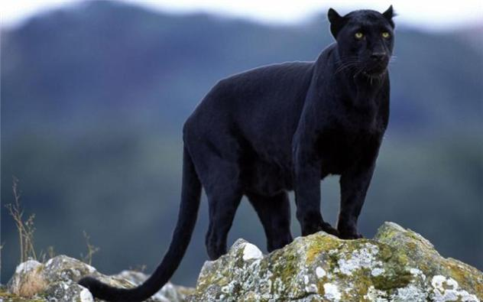

Slide 14
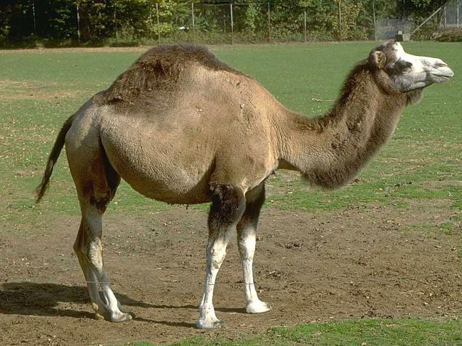

Slide 15
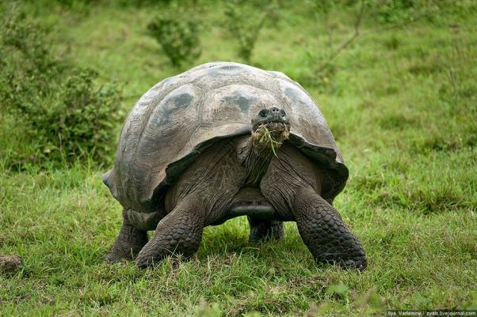

Slide 16
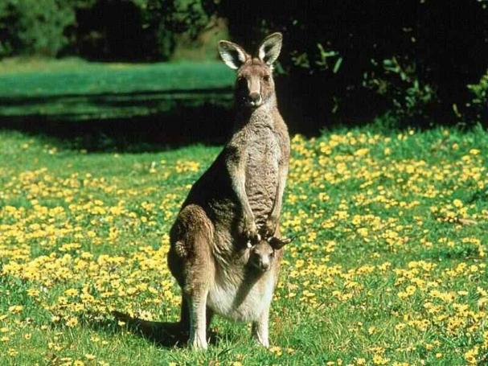

Slide 17
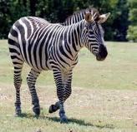
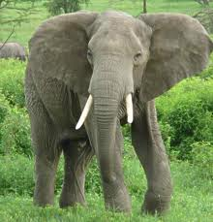
Загадки
Наверное, в жаркой далёкой стране
Она прислонилась к ограде.
Полоски теперь у неё на спине,
Как строчки кривые - в тетради
Некрасивый он, пожалуй…
Вместо носа − шланг пожарный,
Уши вроде опахал,
Ростом с башню отмахал.

Slide 18
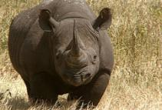
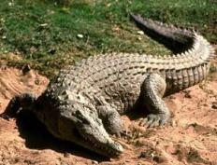
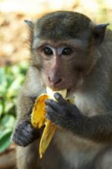
На носу он носит рог
И зовётся …
Спит зелёное бревно.
В ил запуталось оно.
У бревна большая пасть.
Зубы в пасти − просто страсть.
Зверь смешной в огромной клетке
С ветки прыгает на ветку.
Ест бананы, сладости
К общей детской радости.

Slide 19
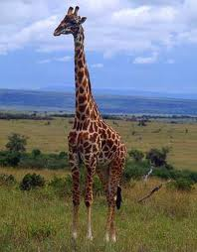
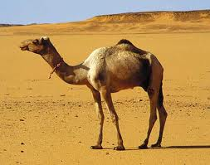
Он ходит, голову задрав,
Не потому, что важный граф,
Не потому, что гордый нрав, А потому что он …
Зверь я горбатый, Нравлюсь ребятам.

Slide 20
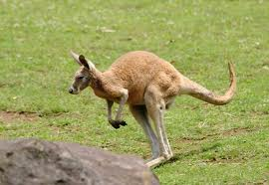
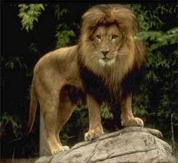
Кто-то в сумке носит спички,
Кто-то - нужные вещички,
Кто-то - телефон, игру,
А детишек - ...
У него большая грива:
И – пушиста и – красива!
Какая миленькая киска…
Подходят дети к клетке близко,
К ней тянут руки, осмелев,
Но, осторожно – это …

Slide 21
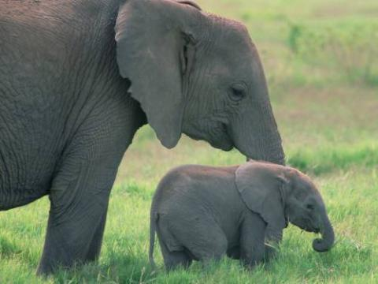
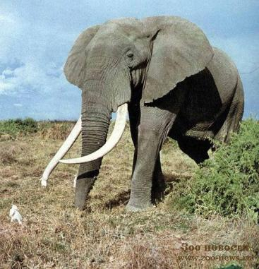
Назови всю семью
Слон, слониха, слоненок

Slide 22
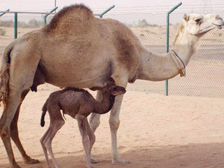
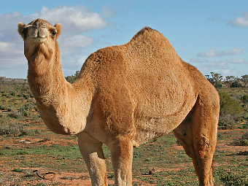
Верблюд, верблюдица, верблюжонок

Slide 23
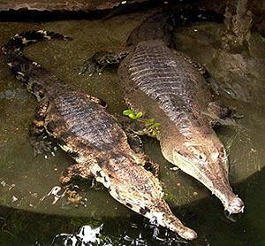
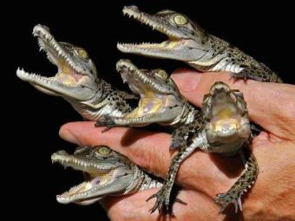
Крокодил, крокодилица, крокодиленок (крокодилята)

Slide 24
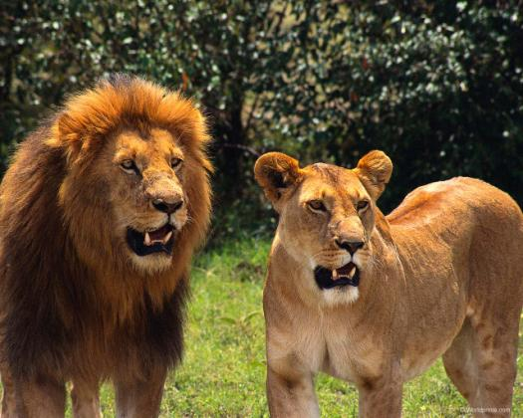
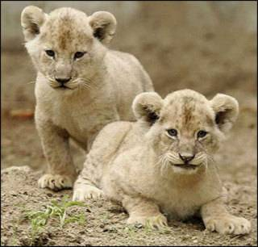
Лев, львица, львенок (львята)

Slide 25
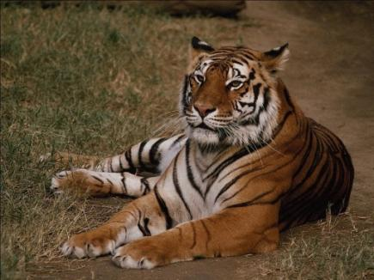
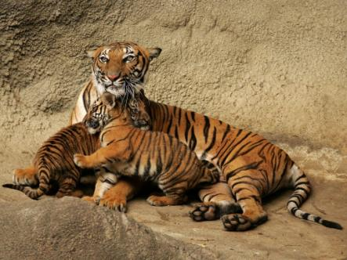
Тигр, тигрица, тигренок (тигрята)

Slide 26
Пальчиковая гимнастика
Где обедал воробей?
– Где обедал, воробей? Машем перекрещенными ладошками
– В зоопарке у зверей. Ладошками изображаем раскрывающуюся пасть
Пообедал я сперва На каждое название животного загибаем по одному
За решеткою у льва. пальчику сначала на правой, затем на левой руке
Подкрепился у лисицы, у моржа попил водицы.
Ел морковку у слона, с журавлем поел пшена.
Погостил у носорога, отрубей поел немного.
Побывал я на пиру у хвостатых кенгуру.
Был на праздничном обеде у мохнатого медведя.
А зубастый крокодил чуть меня не проглотил. Опять изображаем
раскрывающуюся пасть

Slide 27
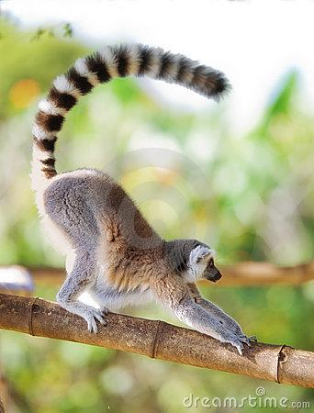
Скажи по-другому
Хвост обезьяны − …
обезьяний хвост

Slide 28
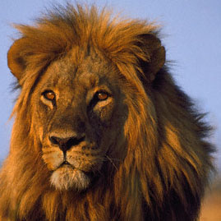
Грива льва −…
львиная грива

Slide 29
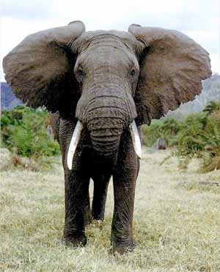
Уши слона − …
слоновьи уши

Slide 30
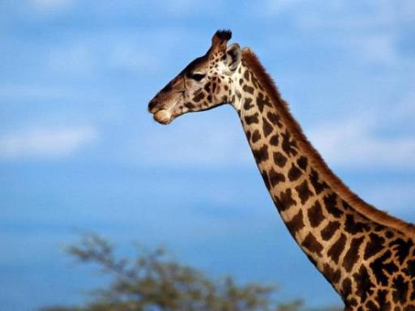
Шея жирафа −…
жирафья шея

Slide 31
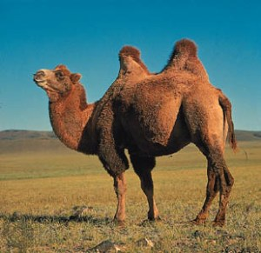
Горбы верблюда −…
верблюжьи горбы

Slide 32
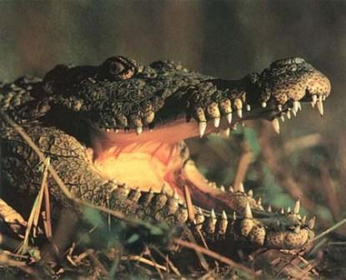
Зубы крокодила – …
крокодильи зубы

Slide 33
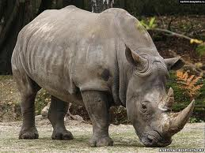
Нога носорога – …
носорожья нога

Slide 34
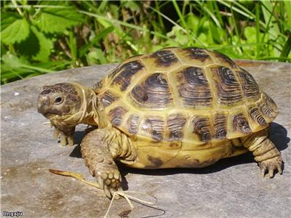
Панцирь черепахи−…
черепаший панцирь

Slide 35
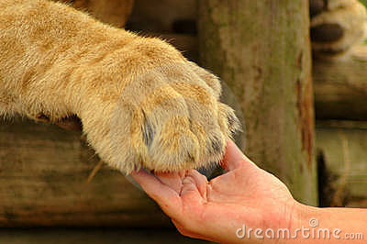

Какое всё огромное!
У льва не лапы, а …
лапищи
У жирафа не шея, а …
шеища

Slide 36
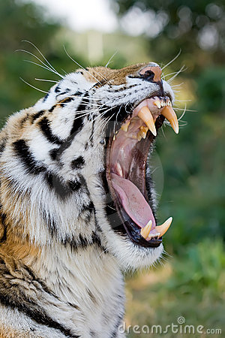
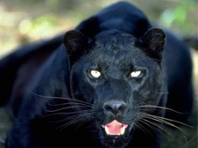
У тигра не зубы, а …
зубищи
У пантеры не глаза, а …
глазищи

Slide 37
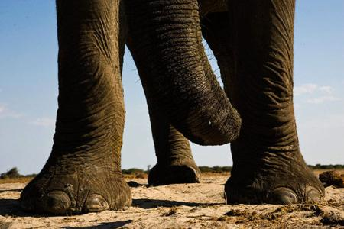

У слона не ноги, а …
ножищи
У крокодила не хвост, а …
хвостище

Slide 38
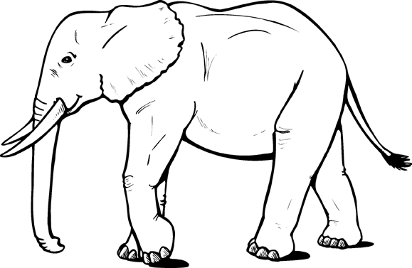
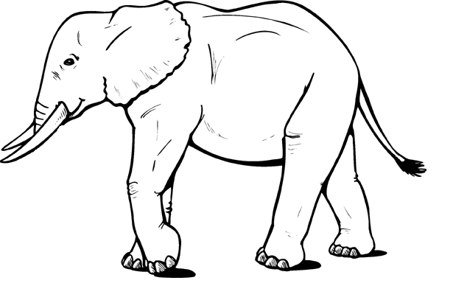
Что забыл нарисовать художник?
У слона не хватает …
хобота

Slide 39
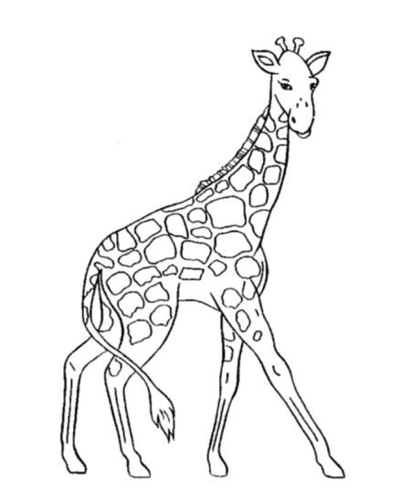

У жирафа не хватает…
рожек

Slide 40


У тигра не хватает…
хвоста

Slide 41
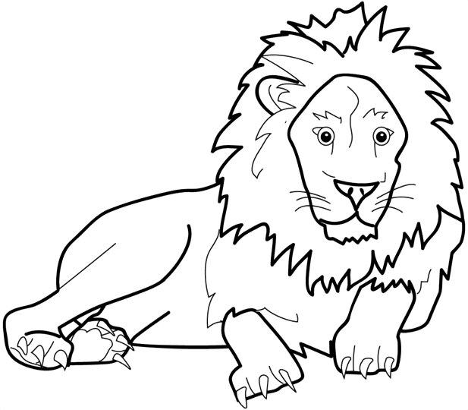
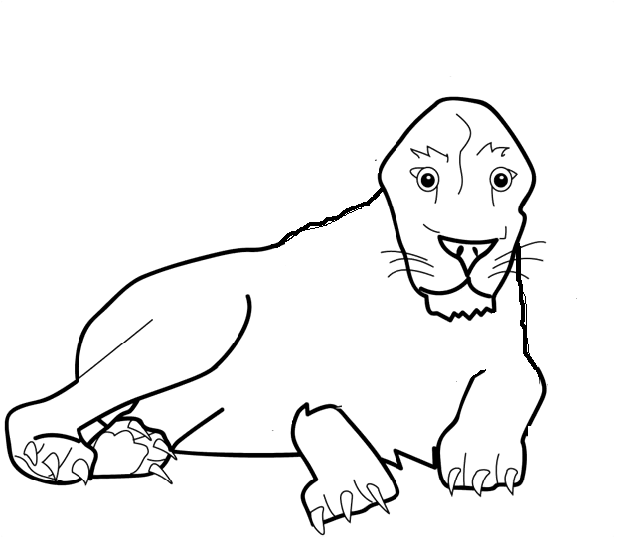
У льва не хватает…
гривы

Slide 42


У черепахи не хватает…
панциря

Slide 43


У носорога не хватает…
ноги

Slide 44



Четвертый лишний
Какое животное лишнее? Почему?
Щелкни левой кнопкой мыши по подходящей картинке
Дальше

^{Я сам!}

Slide 45




Какое животное лишнее? Почему?
Щелкни левой кнопкой мыши по подходящей картинке

^{Я сам!}

Slide 46
Презентацию подготовила
учитель-логопед МБДОУ ДС
№ 37 «Мальвинка»
Аксютина Татьяна Александровна
Использованы ресурсы поисковой системы Google
г. Смоленск

